Slide 1







大阪府公立高等学校
入学者選抜制度について
大阪府教育庁教育振興室

Slide 2
大阪府の公立高校
高等学校
公立高校
府立高校
大阪府が設置する学校 137校＋１分校
「大阪府立○○高等学校」
「大阪府教育センター附属高等学校」
同一の入学者選抜
市立高校
堺市が設置する学校 １校
「堺市立堺高等学校」
東大阪市が設置する学校 １校
「東大阪市立日新高等学校」
岸和田市が設置する学校 １校
「岸和田市立産業高等学校」
国立高校
私立高校
高等専門学校

Slide 3
公立高校の種類（学びのスタイル）
１ 全日制の課程
２ 多部制単位制Ⅰ部・Ⅱ部
３ 昼夜間単位制
４ 定時制の課程
５ 通信制の課程
６ 学科（学ぶ内容）

Slide 4
全日制の課程
１ 全日制の課程
８
９
10
11
12
13
14
15
16
17
18
19
20
21
22
時
時
２ 多部制単位制Ⅰ部・Ⅱ部
３ 昼夜間単位制
４ 定時制の課程
５ 通信制の課程
中学校と同じように昼間の時間帯に授業を行う学校です。
学校によって設置する学科やコースが異なります。
６ 学科（学ぶ内容）
普通科（普通科単位制を含む）
文理探究科（学際領域）
文理探究科（社会共創）
農業に関する学科
工業に関する学科
商業に関する学科
グローバルビジネス科
食物文化科
福祉ボランティア科
理数科
総合科学科
サイエンス創造科
総合造形科
美術科
音楽科
体育に関する学科
英語科
国際文化科
グローバル科
グローバル探究科
演劇科
芸能文化科
文理学科
教育文理学科
総合学科
総合学科（エンパワメントスクール）
総合学科（ステップスクール）

Slide 5
多部制単位制Ⅰ部・Ⅱ部
１ 全日制の課程
８
９
10
11
12
13
14
15
16
17
18
19
20
21
22
時
時
２ 多部制単位制Ⅰ部・Ⅱ部
３ 昼夜間単位制
①
Ⅰ部
基本は１日４時間の授業
４年で卒業
４ 定時制の課程
②
Ⅱ部
５ 通信制の課程
６ 学科（学ぶ内容）
Ⅰ部
Ⅱ部
③
Ⅰ部＋Ⅱ部の一部を併修
→１日６時間授業で３年で卒業
④
Ⅱ部＋Ⅰ部の一部を併修
→１日６時間授業で３年で卒業
Ⅰ部（午前４時間）、Ⅱ部（午後４時間）の中から入試の時に学ぶ時間帯を選び、４年で卒業します。
もうひとつの部で２時間学ぶことで３年で卒業することもできます。
大阪府では、府立大阪わかば高等学校に設置しています。

Slide 6
昼夜間単位制
１ 全日制の課程
８
９
10
11
12
13
14
15
16
17
18
19
20
21
22
時
時
２ 多部制単位制Ⅰ部・Ⅱ部
３ 昼夜間単位制
４ 定時制の課程
５ 通信制の課程
昼間中心
夜間中心
６ 学科（学ぶ内容）
昼間と夜間のどちらを中心として学ぶかを合格後に選びます。
１限（10:50開始）～10限（21:05終了）の中から、自分の希望する時間帯で 学習できます。
大阪府では、府立中央高等学校に設置しています。
普通科とビジネス科を設置しています。

Slide 7
定時制の課程
１ 全日制の課程
８
９
10
11
12
13
14
15
16
17
18
19
20
21
22
時
時
２ 多部制単位制Ⅰ部・Ⅱ部
３ 昼夜間単位制
４ 定時制の課程
夜間に４時間の授業を行い、４年で卒業します。
普通科、工業に関する学科、商業に関する学科、総合学科を設置しています。
大阪府では、次の18校に定時制の課程を設置しています。
５ 通信制の課程
６ 学科（学ぶ内容）
府立大手前高等学校
府立桃谷高等学校
府立桜塚高等学校
府立春日丘高等学校
府立寝屋川高等学校
府立布施高等学校
府立三国丘高等学校
府立都島工業高等学校
府立今宮工科高等学校
府立工芸高等学校
府立茨木工科高等学校
府立藤井寺工科高等学校
府立佐野工科高等学校
府立堺工科高等学校
府立成城高等学校
府立和泉総合高等学校
堺市立堺高等学校
岸和田市立産業高等学校

Slide 8
通信制の課程
１ 全日制の課程
教科書や学習書をもとに自分で勉強してレポートを作成し、郵送などで提出します。
週に２～３回登校してスクーリング（面接指導）を受けて学習します。
大阪府では、府立桃谷高等学校に設置されています。
生徒が自分の生活スタイルに合わせて学べるよう、「昼間部」と「日・夜間部」の二部を設けています。
２ 多部制単位制Ⅰ部・Ⅱ部
３ 昼夜間単位制
４ 定時制の課程
５ 通信制の課程
６ 学科（学ぶ内容）
昼間部
日・夜間部
曜日 | 日 | 月 | 火 | 水 | 木 | 金 | 土
午前
午後 |  | ○ |  | ○ |  | ○
夜間
曜日 | 日 | 月 | 火 | 水 | 木 | 金 | 土
午前 | ○
午後 | ○
夜間 |  | ○ |  |  |  | ○

Slide 9

学科（学ぶ内容）
１ 全日制の課程
普通教育を主とする学科
  共通科目を中心に幅広く学ぶことができる学科
専門学科
  専門的な教科・科目を学ぶことができる学科
総合学科
  幅広い選択科目から自分の興味・関心や進路希望に応じて学ぶことができる学科
単位制とは
  自分の興味・関心に応じた科目を選択し、自分のペースで学ぶことができる制度。
  学校によっては学ぶ時間帯も選択可能。
２ 多部制単位制Ⅰ部・Ⅱ部
３ 昼夜間単位制
４ 定時制の課程
５ 通信制の課程
６ 学科（学ぶ内容）

Slide 10

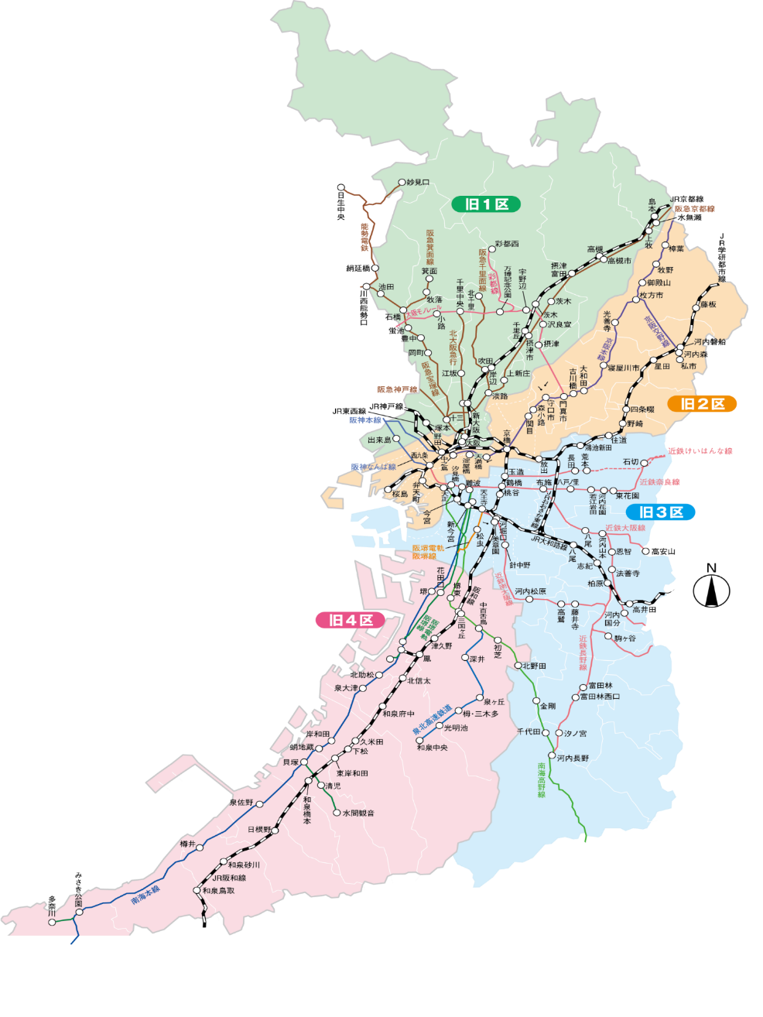
エンパワメントスクール
１ 全日制の課程
エンパワメントスクールの主な特徴
エンパワメントスクールの配置
１クラス 35人
中学校までの学習の「学び直し」のカリキュラムを設定
１年次は国数英で毎日各30分のモジュール授業
「エンパワメントタイム」では、社会人基礎力を身に付けるために、「正解が１つでない問題」について考える授業を実施
入試では、募集定員の最大50％を面接や自己申告書などを資料として、生徒の意欲を積極的に評価
２ 多部制単位制Ⅰ部・Ⅱ部
※( )内は開校年度
３ 昼夜間単位制
４ 定時制の課程
箕面東（H27）
５ 通信制の課程
淀川清流（H30）
６ 学科（学ぶ内容）
１年次の
時間割
イメージ
成城（H28）
布施北（H29）
長吉（H27）
和泉総合（H30）

Slide 11
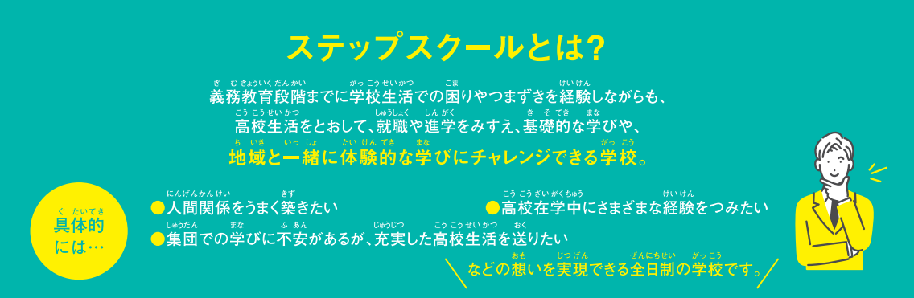
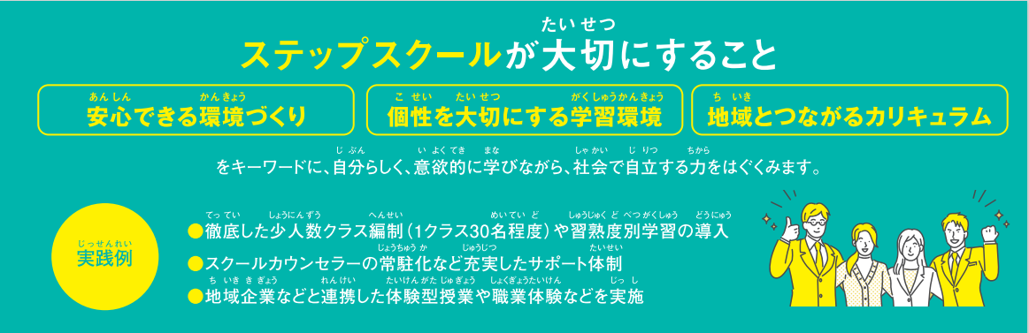


ステップスクール
１ 全日制の課程
２ 多部制単位制Ⅰ部・Ⅱ部
３ 昼夜間単位制
４ 定時制の課程
５ 通信制の課程
６ 学科（学ぶ内容）
「中学生のみなさんへ」
にリンクを掲載中
「ステップスクール」を選択
府立西成高等学校と府立岬高等学校を指定。

Slide 12
入試制度
１ 入学者選抜の種類
２ 高校入試のスケジュール
３ 公立高校入試の日程
４ 特別選抜実施校
５ 帰国生選抜
日本語指導が必要な生徒選抜実施校
６ 一般選抜実施校

Slide 13


入学者選抜の種類
１ 入学者選抜の種類
２月
課程・学科等 |  | 学力検査 | 学力検査以外
全日制の課程 | 専門学科（一部） | 国数英※理社 ※リスニングを含む | 実技検査
 | 総合学科 （エンパワメントスクール） |  | 面接
多部制単位制 | ⅠⅡ部 普通科
昼夜間単位制 | 普通科・ビジネス科
全日制の課程 | 総合学科 （ステップスクール） | 国数英※ ※リスニングを含む
２ 高校入試のスケジュール
特別入学者選抜
実技検査や面接を実施する一部の学科において実施
３ 公立高校入試の日程
４ 特別選抜実施校
５ 帰国生選抜、日本語指導が
必要な生徒選抜実施校
６ 一般選抜実施校
３月
課程・学科等 |  | 学力検査 | 学力検査以外
全日制の課程 | 全ての学科 （特別選抜を行う学科を除く） | 国数英※理社 ※リスニングを含む | ―
定時制の課程 | 全ての学科（多部制単位制・ 昼夜間単位制を除く） | 国数英※ ※リスニングを含む | ―
通信制の課程 | 普通科 | ― | 面接
一般入学者選抜
・検査科目等は平成16年4月2日以降に生まれた者の場合

Slide 14
入学者選抜の種類
１ 入学者選抜の種類
２月
大阪府立豊中高等学校能勢分校に係る入学者選抜（能勢分校選抜）
・学力検査（国数英※理社※リスニングを含む）と面接による判定
２ 高校入試のスケジュール
３ 公立高校入試の日程
海外から帰国した生徒の入学者選抜（帰国生選抜）
・原則として、外国において継続して２年以上在留し、帰国後２年以内の者を対象
・数学・英語・面接による判定
４ 特別選抜実施校
５ 帰国生選抜、日本語指導が
必要な生徒選抜実施校
日本語指導が必要な帰国生徒・外国人生徒入学者選抜（日本語指導が必要な生徒選抜）
・原則として、中国等から帰国した者又は外国籍を有する者で、小学校第４学年
以上の学年に初めて編入学した者を対象
・数学・英語・作文による判定
６ 一般選抜実施校
知的障がい生徒自立支援コース入学者選抜（自立支援選抜）
・当該年度に府内中学校等を卒業見込みであり、療育手帳を所持している者又は
公的機関により知的障がいを有すると判定を受けた者を対象
・面接による判定
３月末
二次入学者選抜（二次選抜）
・特別選抜・能勢分校選抜・一般選抜で合格者数が募集人員に満たない学校・
学科で実施
・面接による判定

Slide 15
公立高校入試の日程
１ 入学者選抜の種類
選抜の種類 | 受付 | 学力検査等 | 合格発表
特別入学者選抜 （特別選抜） | 令和８年 ２月16日 から ２月17日 まで 音楽科 ２月３日 から ２月４日 まで | 令和８年 ２月19日 20日 音楽科 ２月14日 19日 ステップ スクール ２月19日 及び20日 又は24日 | 令和８年 ３月２日
大阪府立豊中高等学校能勢分校に係る入学者選抜 （能勢分校選抜）
海外から帰国した生徒の入学者選抜 （帰国生選抜）
日本語指導が必要な帰国生徒・外国人生徒入学者選抜 （日本語指導が必要な生徒選抜）
一般入学者選抜 （一般選抜） | 令和８年 ３月４日 から ３月６日 まで 通信制の課程 ３月２日 から ３月４日 まで | 令和８年 ３月11日 通信制の課程 ３月８日 ９日 10日 のうち１日 | 令和８年 ３月19日
２ 高校入試のスケジュール
３ 公立高校入試の日程
４ 特別選抜実施校
５ 帰国生選抜、日本語指導が
必要な生徒選抜実施校
６ 一般選抜実施校

Slide 16
特別選抜実施校
全日制の課程 専門学科
全日制の課程総合学科（エンパワメントスクール）
学科名等 |  | 学校名
工業に関する学科 | 建築デザイン科 インテリアデザイン科 ビジュアルデザイン科 映像デザイン科 プロダクトデザイン科 | 工芸
 | デザインシステム科 | 岸和田市立産業
総合造形科 |  | 港南造形
美術科 |  | 工芸
音楽科 |  | 夕陽丘
体育に関する学科 |  | 桜宮、汎愛、摂津、大塚
グローバル探究科 |  | 水都国際
演劇科 |  | 咲くやこの花
芸能文化科 |  | 東住吉
学科名 | 学校名
総合学科 （エンパワメントスクール） | 淀川清流、成城、長吉、 箕面東、布施北、和泉総合
全日制の課程総合学科（ステップスクール）
学科名 | 学校名
総合学科 （ステップスクール） | 西成、岬
多部制単位制Ⅰ部及びⅡ部並びに昼夜間単位制
課程等 | 学科名等 | 学校名
多部制単位制 | Ⅰ部Ⅱ部 普通科 | 大阪わかば
昼夜間単位制 | 普通科 ビジネス科 | 中央

Slide 17
帰国生選抜・日本語指導が必要な生徒選抜実施校
帰国生選抜
日本語指導が必要な生徒選抜
・原則として、外国において継続して２年以上在留し、
帰国後２年以内の者
・出願資格の審査が必要
・原則として、中国等から帰国した者
または外国籍を有する者で、
小学校第４学年以上の学年に初めて編入学した者
・出願資格の申請・承認が必要
課程・学科等 | 学校名
総合科学科 | 住吉、千里、泉北
英語科 | 東、いちりつ、東大阪市立日新
国際文化科 | 旭、枚方、花園、長野、佐野、 住吉、千里、泉北
グローバル科 | 箕面、和泉
グローバル探究科 | 水都国際
課程・学科等 | 学校名
普通科 | 東淀川
総合学科 | 福井、門真なみはや、 八尾北、成美
総合学科 （エンパワメントスクール） | 長吉、布施北
多部制単位制Ⅰ部 普通科 | 大阪わかば

Slide 18
一般選抜実施校
１ 入学者選抜の種類
課程 | 学科等
全日制の課程 | 全ての学科 （特別選抜を行う学科を除く）
定時制の課程 | 全ての学科 （多部制単位制・昼夜間単位制を除く）
通信制の課程 | 普通科
２ 高校入試のスケジュール
３ 公立高校入試の日程
４ 特別選抜実施校
５ 帰国生選抜、日本語指導が
必要な生徒選抜実施校
６ 一般選抜実施校

Slide 19
入試の資料と選抜方法
１ 入試の資料
２ 学力検査等
３ 調査書
４ 自己申告書
５ アドミッションポリシー
６ 選抜方法

Slide 20
入試の資料
１ 入試の資料
学力検査（実技検査等を含む。）
調査書
各教科の学習の記録
活動/行動の記録
自己申告書
面接の評価（面接を実施する場合）
２ 学力検査等
３ 調査書
４ 自己申告書
５ アドミッションポリシー
６ 選抜方法

Slide 21
学力検査（教科）
１ 入試の資料
課程等 | 学力検査（教科）
全日制の課程 （ステップスクールを除く。） 多部制単位制Ⅰ部・Ⅱ部 昼夜間単位制 | 国語・数学・英語（リスニングを含む。）・理科・社会
全日制の課程総合学科 （ステップスクール） 定時制の課程 | 国語・数学・英語（リスニングを含む。）
通信制の課程 | なし（面接のみ）
２ 学力検査等
３ 調査書
４ 自己申告書
５ アドミッションポリシー
６ 選抜方法
検査問題の種類
選抜 | 国語・数学・英語 | 社会・理科
特別選抜 | 基礎的問題（Ａ） 標準的問題（Ｂ） ※英語リスニングは共通 | 共通
一般選抜 | 基礎的問題（Ａ） 標準的問題（Ｂ） 発展的問題（Ｃ） ※英語リスニングはＡＢ共通 | 共通
英語は「大阪版中学校で学ぶ英単語集（令和４年６月改訂）」から出題

Slide 22
英語資格（外部検定）の活用
１ 入試の資料
英語資格のスコア等に応じた最低保障する点数と当日受験した英語の学力検査の点数を比較し、高い方の点数を当該受験者の英語の学力検査の成績とします。
２ 学力検査等
３ 調査書
TOEFL iBT | IELTS | 実用英語 技能検定 | 読み替え率 | 最低保障する点数
 |  |  |  | 特別選抜等 | 一般選抜
60点～120点 | 6.0～9.0 | 準１級・１級 | 100％ | 45 | 90
50点～59点 | 5.5 | （対応無し） | 90％ | 41 | 81
40点～49点 | 5.0 | ２級 | 80％ | 36 | 72
４ 自己申告書
５ アドミッションポリシー
６ 選抜方法
・上記の活用は「基礎的問題(Ａ)」「標準的問題(Ｂ)」「発展的問題(Ｃ)」のすべての
検査問題を対象とします。
・スコア等を証明する証明書の写しを、出願時に志願先高等学校長に提出する必要が
あります。英語資格の活用を希望する場合、事前に中学校に相談してください。

Slide 23
学力検査（検査時間と配点）
１ 入試の資料
特別選抜
２ 学力検査等
検査教科 | 国語 | 数学 | 英語 |  | 理科 | 社会 | 満点
 |  |  | 筆答 | リスニング
時間 | 40分 | 40分 | 40分 | 15分 | 40分 | 40分 | 225点
配点 | 45点 | 45点 | 45点 |  | 45点 | 45点
３ 調査書
４ 自己申告書
５ アドミッションポリシー
※ステップスクールにおいては、国語・数学・英語の３教科を225点満点に換算
６ 選抜方法
一般選抜
検査教科 | 国語 | 数学＊ | 英語＊ |  | 理科 | 社会 | 満点
 |  |  | 筆答 | リスニング
時間 | 50分 | 50分 | 40分 | 15分 | 40分 | 40分 | 450点
配点 | 90点 | 90点 | 90点 |  | 90点 | 90点
※発展的問題（Ｃ）は、〔数学〕60分、〔英語〕筆答30分・リスニング25分
※定時制の課程においては、国語・数学・英語の３教科で270点満点

Slide 24
調査書 ※オンライン出願の導入に伴い令和７年度選抜より電子化されています
１ 入試の資料
調査書とは、中学校での教育活動における記録を入試の資料として活用するための文書です。
２ 学力検査等
image
３ 調査書
４ 自己申告書
(1) 各教科の学習の記録
５ アドミッションポリシー
学習指導要領に示す各教科・学年の目標に準拠した評価（いわゆる絶対評価）。
中学校１年生～３年生の５段階評価が記載されます。
６ 選抜方法
(2) 活動/行動の記録
中学校での教育活動全般における活動及び行動の記録が記載されます。
sample

Slide 25
自己申告書 ※オンライン出願の導入に伴いテキスト入力またはPDF等データで提出します
１ 入試の資料
受験生全員が提出します（「日本語指導が必要な生徒選抜」を除く。）
自己申告書は、中学校での学習や高校生活における抱負など、受験生が自らの考えを記述して志願先の高等学校に提出する文書です。
アドミッションポリシー（求める生徒像）に基づく選抜を行う際の資料や面接の参考資料になります。
２ 学力検査等
３ 調査書
４ 自己申告書
image
５ アドミッションポリシー
６ 選抜方法
令和７年度選抜のテーマ
あなたは、中学校等の生活（あるいはこれまでの人生）でどんな経験をし、何を学びましたか。また、それを高等学校でどのように生かしたいと思いますか。できるだけ具体的に記述してください。

Slide 26
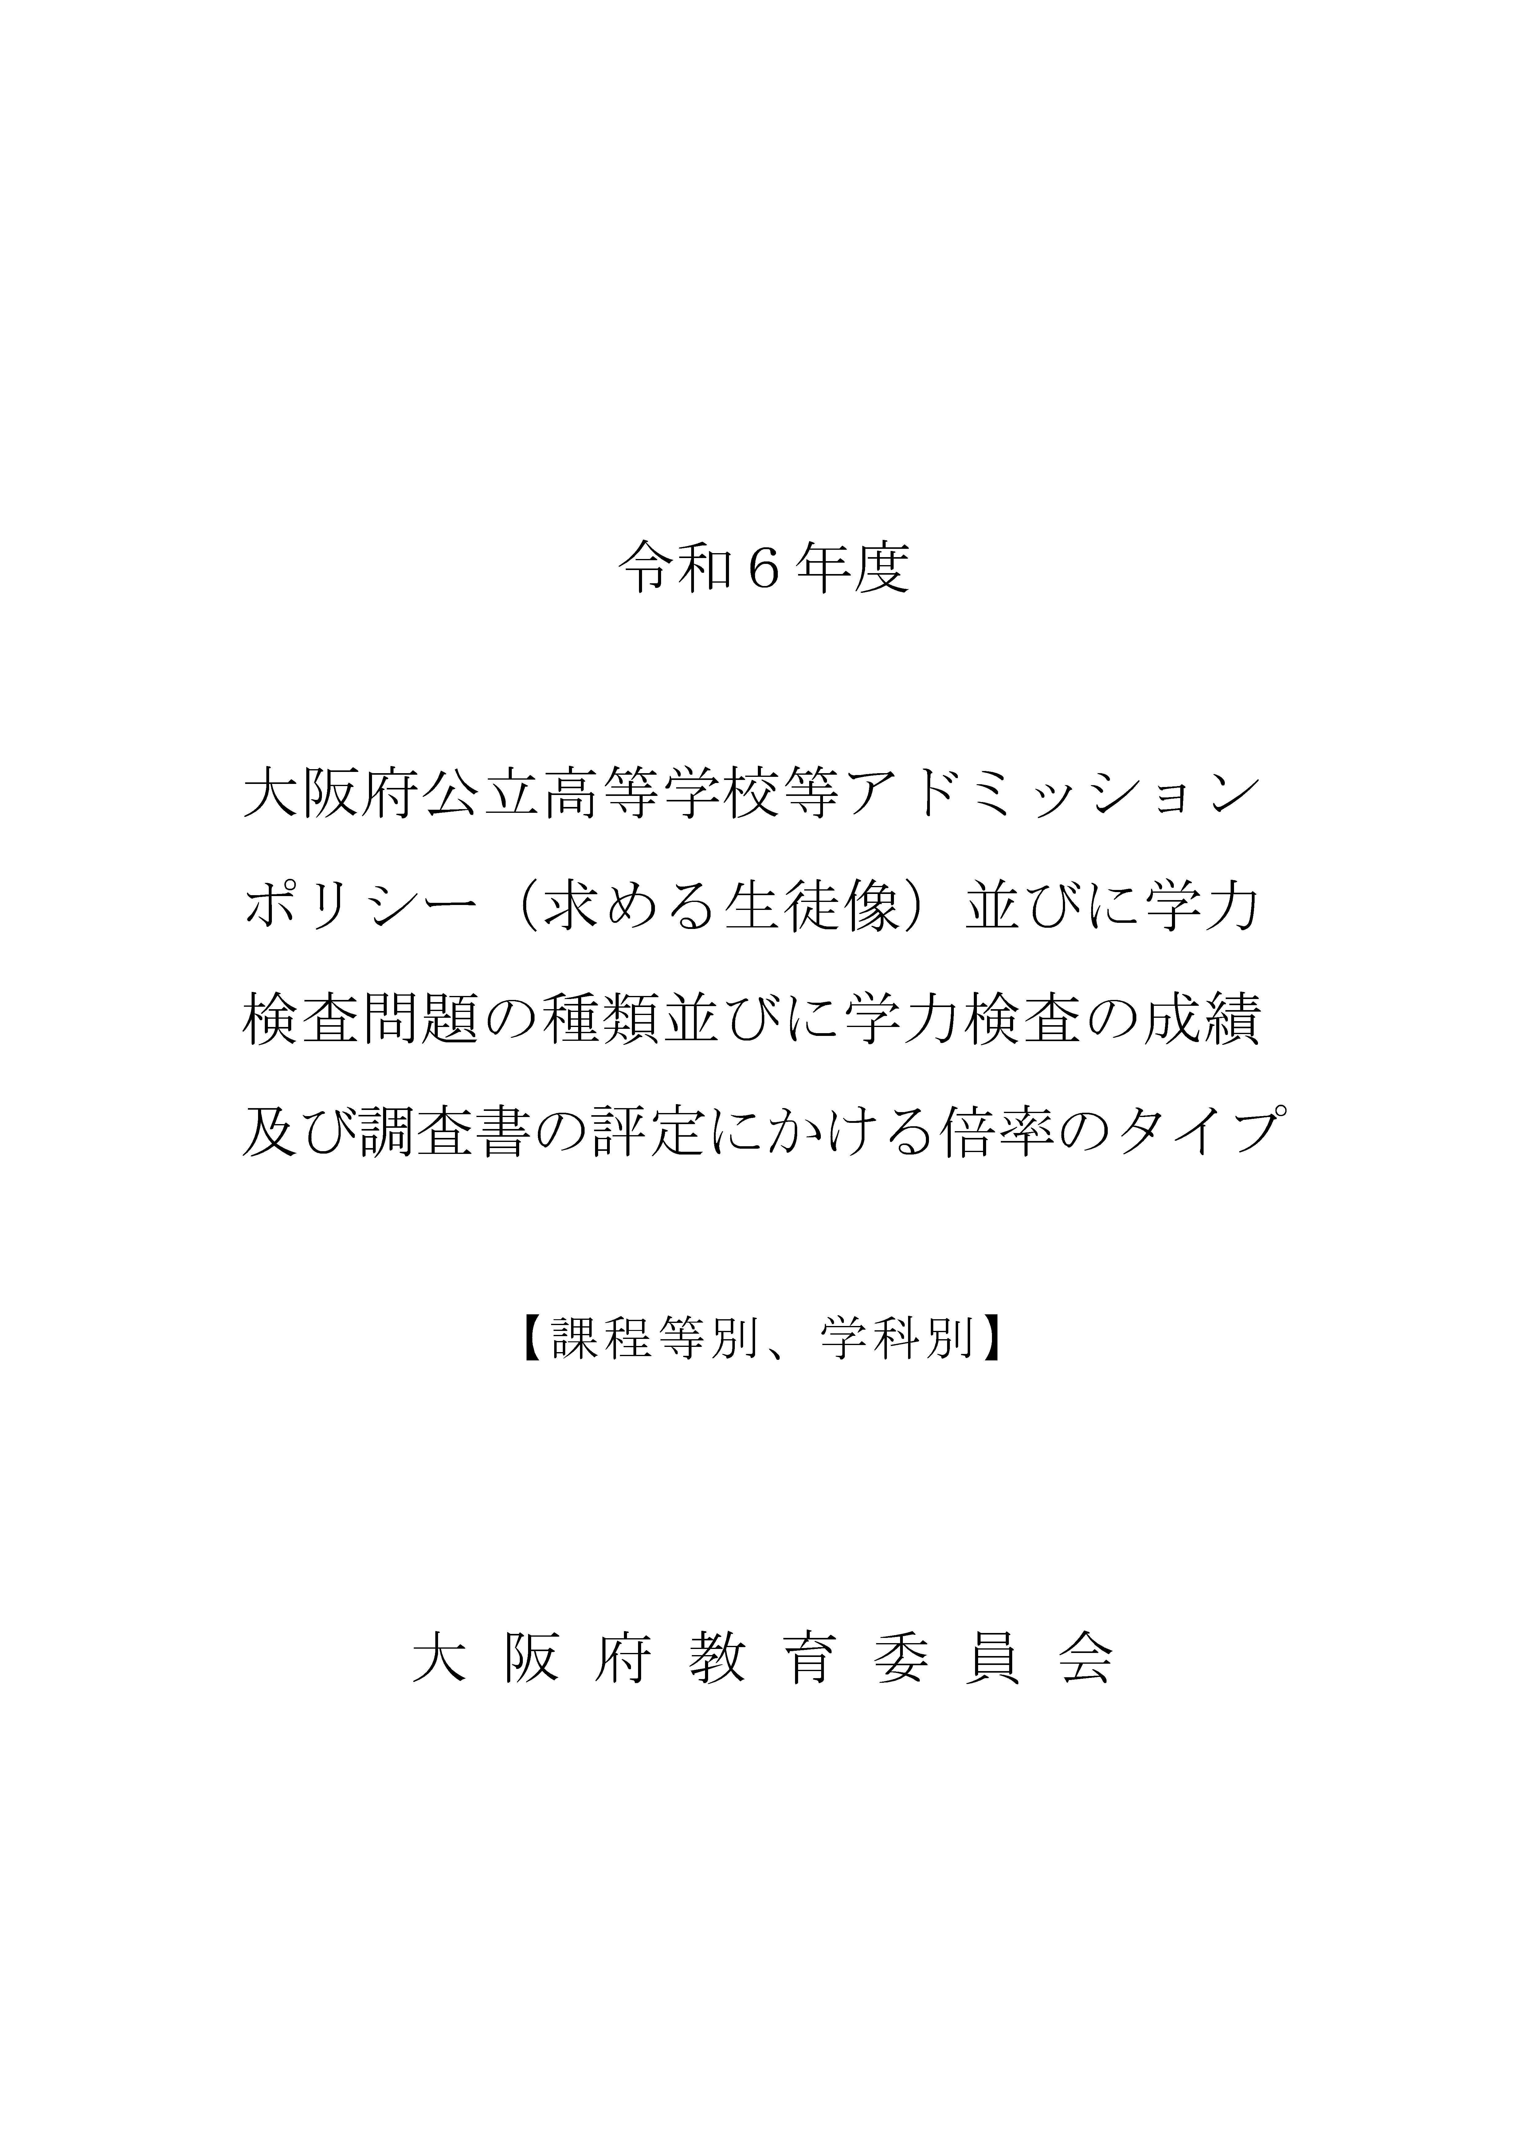
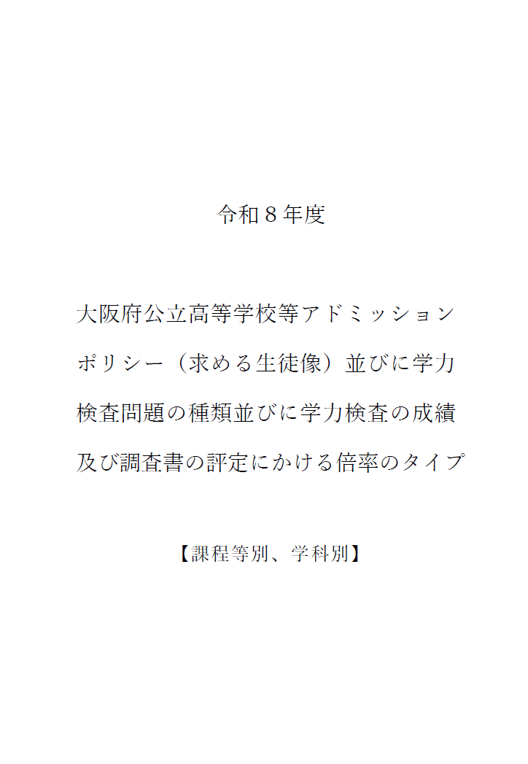
アドミッションポリシー
１ 入試の資料
アドミッションポリシーとは高等学校が求める生徒像、期待する生徒の姿を示したもの
・受験生にとって、志望校を決定する大きな判断材料の一つになるもの
・受験生が出願時に自己申告書を作成する際に参照するもの
・大阪府のウェブページで公表中
２ 学力検査等
３ 調査書
４ 自己申告書
５ アドミッションポリシー
アドミッションポリシーの例
６ 選抜方法
7
「公立高等学校入学者選抜」のページに掲載中
「令和８年度入学者選抜」を選択

Slide 27
選抜方法（入試の資料）
１ 入試の資料
２ 学力検査等
学力検査等（実技検査等を含む）
調査書
各教科の学習の記録
活動/行動の記録
自己申告書
面接の評価（面接を実施する場合）
学力検査の得点
３ 調査書
＋
総合点
４ 自己申告書
５ アドミッションポリシー
調査書の評定
６ 選抜方法
ボーダーゾーン内の判定
アドミッションポリシー（求める生徒像）に極めて合致する者を優先的に合格

Slide 28
選抜方法（合格者の決定方法：総合点の算出）
特別選抜（総合学科（ステップスクール）を除く。）
一般選抜（全日制の課程及び定時制の課程）
１ 入試の資料
当日の学力検査の点数の合計 と 調査書中の各教科の評定 を組み合わせて算出
２ 学力検査等
①各学年の９教科の評定を合計する
②１年：２年：３年
＝１：１：３の割合で合計する
３ 調査書
４ 自己申告書
５ アドミッションポリシー
選抜 | 学力検査 | 満点 | 調査書 | 満点
特別選抜 | 45点満点×５教科 | 225点 | １年：２年：３年 ＝１：１：３ | 225点
一般選抜 （全日制の課程） | 90点満点×５教科 | 450点 | １年：２年：３年 ＝２：２：６ | 450点
一般選抜 （定時制の課程） | 90点満点×３教科 | 270点 | １年：２年：３年 ＝1.2：1.2：3.6 | 270点
６ 選抜方法

Slide 29
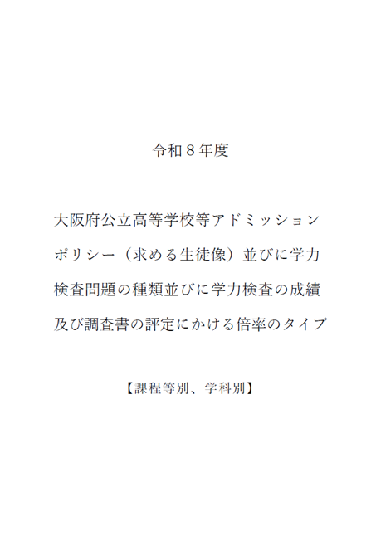
選抜方法（合格者の決定方法：総合点の算出）
特別選抜（総合学科（ステップスクール）を除く。）
一般選抜（全日制の課程及び定時制の課程）
１ 入試の資料
当日の学力検査の点数の合計 と 調査書中の各教科の評定 を組み合わせて算出
２ 学力検査等
学力検査の点数の合計と調査書中の各教科の評定に、
各高等学校のＩからⅤの倍率をかけて総合点を求める。
「公立高等学校入学者選抜」
のページに掲載中
「令和８年度入学者選抜」を選択
３ 調査書
４ 自己申告書
Ⅰ 学力検査×1.4 ＋ 調査書×0.6
Ⅱ 学力検査×1.2 ＋ 調査書×0.8
Ⅲ 学力検査×1.0 ＋ 調査書×1.0
Ⅳ 学力検査×0.8 ＋ 調査書×1.2
Ⅴ 学力検査×0.6 ＋ 調査書×1.4
５ アドミッションポリシー
６ 選抜方法
7

Slide 30
選抜方法（合格者の決定方法：面接を実施しない選抜）
特別選抜
一般選抜
１ 入試の資料
APに
極めて合致
受験者
合格
２ 学力検査等
合格者
＜Step１＞
総合点の高い者の順に募集人員の110％に相当する者を(Ⅰ)群とします。
３ 調査書
４ 自己申告書
＜Step３＞
ボーダーゾーンの中からは、自己申告書、調査書の「活動/行動の記録」の記載内容がその高校のアドミッションポリシー（AP）に極めて合致する者を優先的に合格とします。
＜Step４＞
＜Step3＞による合格者を除き、改めて総合点の高い者から順に合格者を決定します。
合格
５ アドミッションポリシー
総合点の高い順
６ 選抜方法
90％
ボーダーゾーン
110％
＜Step２＞
(Ⅰ)群の中で総合点の高い者から募集人員の90％に相当する者を合格とします。
(Ⅰ)群の中で合格が決まっていない者を(Ⅱ)群（ボーダーゾーン）と呼びます。

Slide 31
選抜方法（合格者の決定方法：面接を実施する特別選抜）
１ 入試の資料
※ステップスクールを除く。
意欲を
評価
受験者
＜Step１＞
学力検査の成績が、府教育委員会が定める基準に達した者の中から、
Ａ＝面接
Ｂ＝自己申告書
Ｃ＝調査書の「活動/行動の記録」を資料として、
「学校のアドミッションポリシー（求める生徒像）」に最も適合する者から順に合格とする。
その際の評価の比率は、
Ａ：Ｂ：Ｃ＝２：１：１
とする。
２ 学力検査等
＜Step２＞
募集人員の50％を上限として合格者を決定
合格者
３ 調査書
４ 自己申告書
50％
総合点で
評価
５ アドミッションポリシー
総合点の高い順
６ 選抜方法
＜Step３＞
第一手順による合格者を除いたすべての受験者を、総合点の高い者から順に、募集人員を満たすまで合格とする。
※学力検査の成績が、府教育委員会が定める基準に達しなかった者も含む。

Slide 32
選抜方法（合格者の決定方法：ステップスクール）
１ 入試の資料
学習及び高校生活に対する意欲と、
これまでの学びにおける得意をみる
面接重視の選抜です
高校生活に対する意欲等に関する評価
【面接】
・「対面による面接（個人面接）」または「筆答による面接」の
いずれかを事前に選択
・面接の質問内容は事前公表
・面接の結果をＡ～Ｊの10段階で評価し、グループに分ける
２ 学力検査等
３ 調査書
４ 自己申告書
これまでの学び等に関する評価
【Ⅰ学力検査の成績】
国・数・英（135点満点）を225点満点
に換算
【Ⅱ調査書の評定】
①各教科
１年：２年：３年＝１：１：３として
25点満点で計算
②①のうち、点数の高い３教科を２倍
③教科の評定を合計し225点満点に換算
【Ⅲ学びに関する評価】
【Ⅰ】＋【Ⅱ】の450点満点を
50点毎のグループに分ける
 |  | Ａ | Ｂ | Ｃ | … | Ｊ
グループ | 配点（換算点） | 900 | 800 | 700 | … | ０
１グループ | 450≧得点>400 | １群 | ３群 | ５群 | … | 19群
２グループ | 400≧得点>350 | ２群 | ４群 | ６群 | … | 20群
３グループ | 350≧得点>300 | ３群 | ５群 | ７群 | … | 21群
… | … | … | … | … | … | …
９グループ | 50≧得点 | ９群 | 11群 | 13群 | … | 27群
５ アドミッションポリシー
６ 選抜方法
意欲に関する評価：学びに関する評価＝２：１として群に分類する。
１群から順にたし合わせた人数が募集人員に達する群までを合格とする。
ただし、当該校のコンセプトを踏まえた学習環境等を確保できる人数を
超えてしまう場合に限り、面接結果等を踏まえて、合格者を決定する。

Slide 33
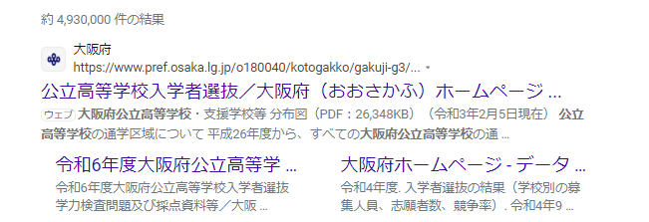
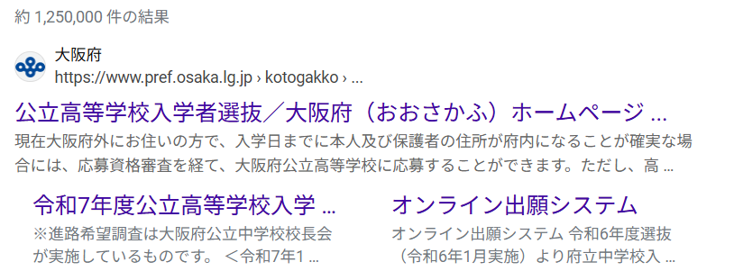
公立高校入試の情報を調べるには
１ 公立高等学校入学者選抜
２ 令和８年度
公立高等学校入学者選抜
🔍 大阪府 高校入試
検索
３ オンライン出願システム
４ 中学生のみなさんへ
５ 府立高校・支援学校検索サイト
（ＥＲＡＢＯ）
６ 大阪府公立高等学校等ガイド
７ 大阪府立の産業系高等学校
総合リーフレット

Slide 34
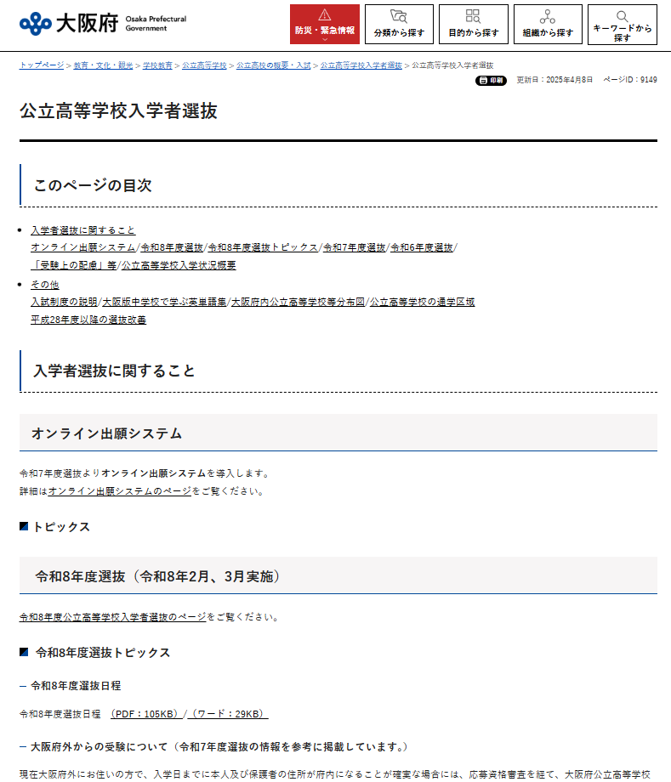
公立高等学校入学者選抜
１ 公立高等学校入学者選抜
公立高等学校入学者選抜については、大阪府ウェブページに詳しく示しています。
・『大阪版中学校で学ぶ英単語集』
・「受験上の配慮」等について
・入試制度の説明動画
・大阪府内公立学校等分布図
など
２ 令和８年度
公立高等学校入学者選抜
３ オンライン出願システム
４ 中学生のみなさんへ
５ 府立高校・支援学校検索サイト
（ＥＲＡＢＯ）
６ 大阪府公立高等学校等ガイド
７ 大阪府立の産業系高等学校
総合リーフレット
検索サイトで「大阪府 高校入試」と検索

Slide 35
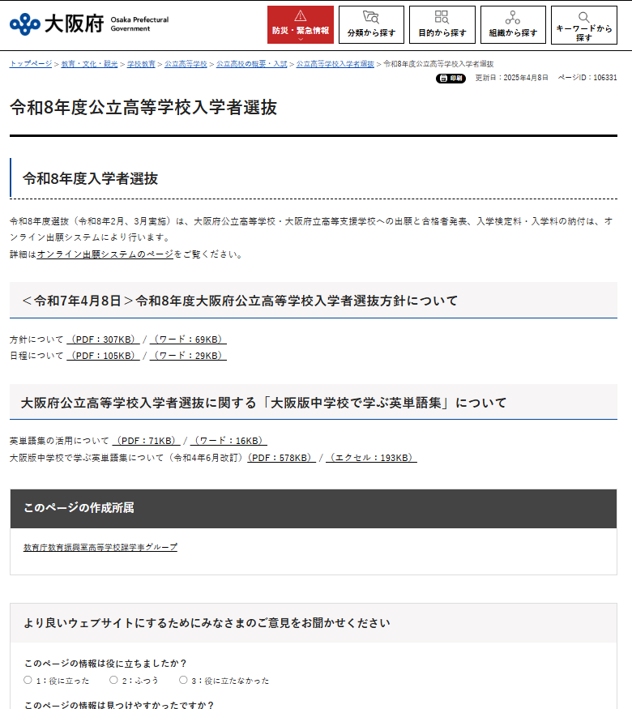
令和８年度公立高等学校入学者選抜
１ 公立高等学校入学者選抜
令和８年度入学者選抜について、公表された内容を大阪府ウェブページにアップしています。
【更新スケジュール（予定）】
４月 入学者選抜方針等
７月 選抜実施校・学力検査問題等
７月 アドミッションポリシー・
倍率のタイプ
９月 特別選抜実技検査内容
10月 入学者選抜実施要項
11月 募集人員
３月 二次選抜実施校・募集人員
２ 令和８年度
公立高等学校入学者選抜
３ オンライン出願システム
４ 中学生のみなさんへ
５ 府立高校・支援学校検索サイト
（ＥＲＡＢＯ）
６ 大阪府公立高等学校等ガイド
７ 大阪府立の産業系高等学校
総合リーフレット
「公立高等学校入学者選抜」のページから
「令和８年度入学者選抜」を選択

Slide 36
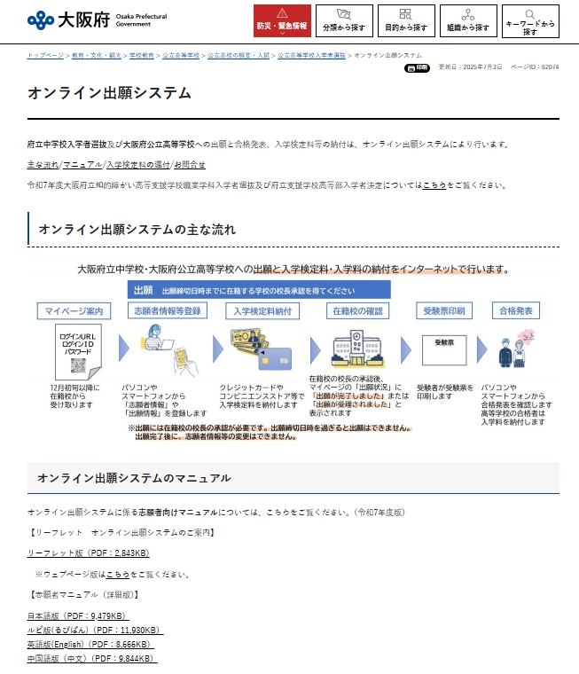
オンライン出願システム
１ 公立高等学校入学者選抜
オンライン出願の流れ
① マイページ案内
12月初旬に在籍校から受け取り
② 志願者情報・出願情報等登録
「志願者情報」や「出願情報」を登録
③ 入学検定料納付
クレジットカードやコンビニエンスストア等で納付
④ 出願
⑤ 在籍校の確認
出願には在籍校の校長の承認が必要
⑥ 受験票印刷
⑦ 合格者発表
２ 令和８年度
公立高等学校入学者選抜
３ オンライン出願システム
４ 中学生のみなさんへ
５ 府立高校・支援学校検索サイト
（ＥＲＡＢＯ）
６ 大阪府公立高等学校等ガイド
７ 大阪府立の産業系高等学校
総合リーフレット
「公立高等学校入学者選抜」のページから
「大阪府オンライン出願システム」を選択

Slide 37
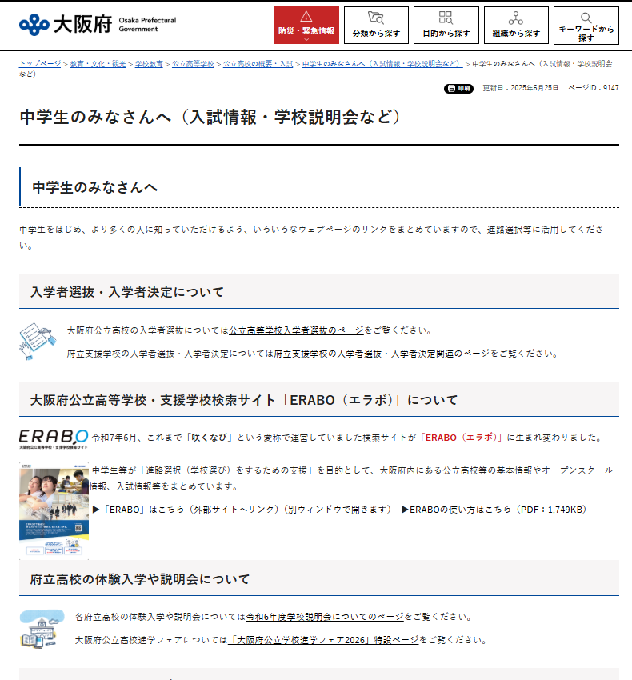




中学生のみなさんへ
１ 公立高等学校入学者選抜
大阪府ウェブページの
「中学生のみなさんへ」に、
次のサイトのリンクを示しています。
・府立高等学校の入学者選抜
・府立支援学校の入学者選抜
・学校検索ナビ「ＥＲＡＢＯ」
・大阪府公立高校進学フェア
・大阪府公立高等学校等ガイド
・大阪府立の産業系高校について
・ステップスクールについて
・府立高校のデータ
２ 令和８年度
公立高等学校入学者選抜
３ オンライン出願システム
４ 中学生のみなさんへ
５ 府立高校・支援学校検索サイト
（ＥＲＡＢＯ）
６ 大阪府公立高等学校等ガイド
７ 大阪府立の産業系高等学校
総合リーフレット
検索サイトで「大阪府 中学生のみなさんへ」と検索

Slide 38
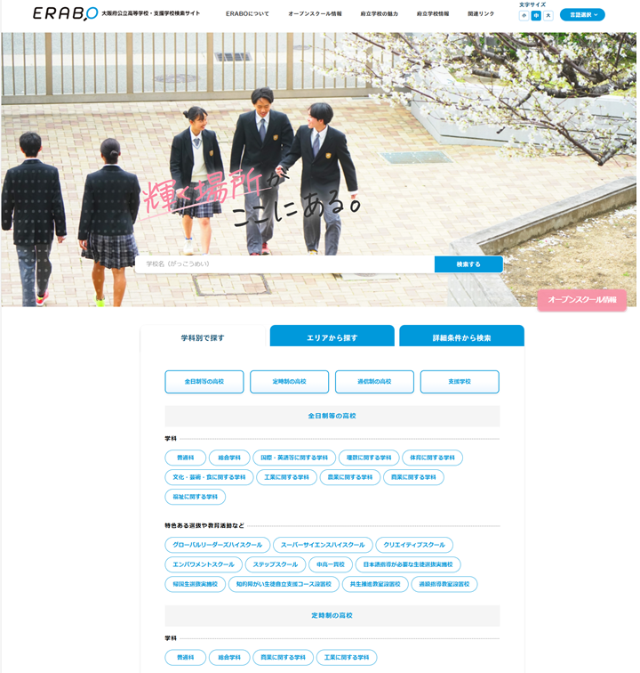
府立高校・支援学校検索サイト（ＥＲＡＢＯ）
１ 公立高等学校入学者選抜
「ＥＲＡＢＯ」では、府内の公立高校と、公立支援学校の情報を検索できます。
・課程、学科、学校の所在地、 鉄道路線・駅からの距離、 部活動、制服などから検索可能です。
・学校のオープンスクールの情報を確認できるようになりました。
・スマートフォンに対応し、気軽に調べることができるようになりました。
２ 令和８年度
公立高等学校入学者選抜
３ オンライン出願システム
４ 中学生のみなさんへ
５ 府立高校・支援学校検索サイト
（ＥＲＡＢＯ）
６ 大阪府公立高等学校等ガイド
７ 大阪府立の産業系高等学校
総合リーフレット
検索サイトで「ERABO」と検索
(http://www.schoolnavi.osaka-c.ed.jp/)

Slide 39
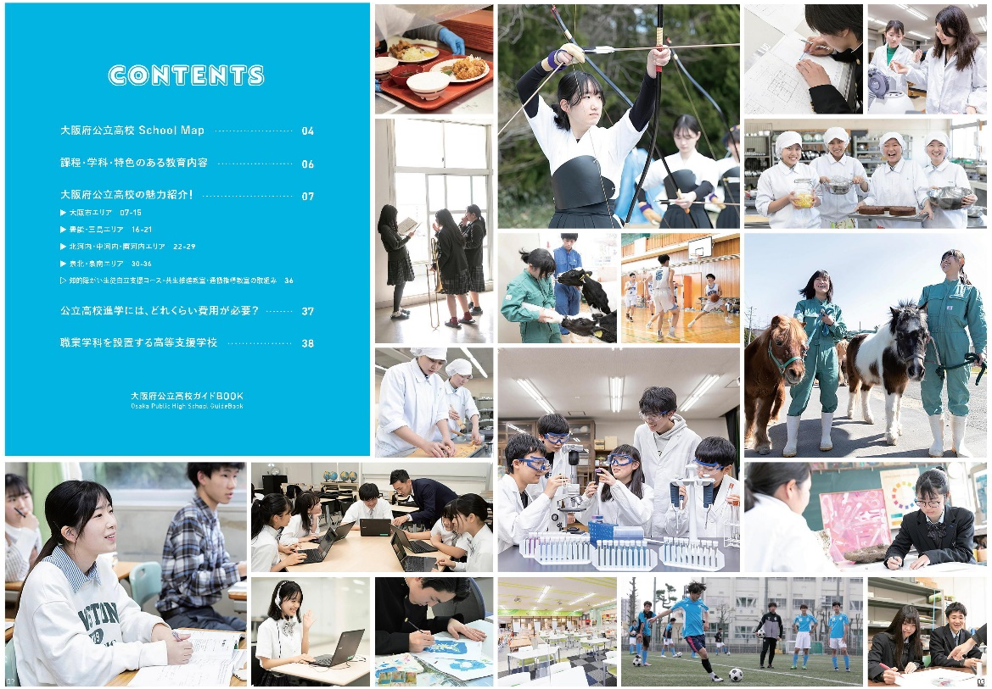
大阪府公立高等学校等ガイド 可能性と挑戦
１ 公立高等学校入学者選抜
Contents
●課程・学科・特色のある教育内容
●大阪府公立高校 School Map
●大阪府公立高校の魅力紹介！
●公立高校進学にはどれくらい費用が必要？
●職業学科を設置する高等支援学校について
２ 令和８年度
公立高等学校入学者選抜
３ オンライン出願システム
４ 中学生のみなさんへ
５ 府立高校・支援学校検索サイト
（ＥＲＡＢＯ）
６ 大阪府公立高等学校等ガイド
７ 大阪府立の産業系高等学校
総合リーフレット
「中学生のみなさんへ」または「ERABO」からリンクへ

Slide 40

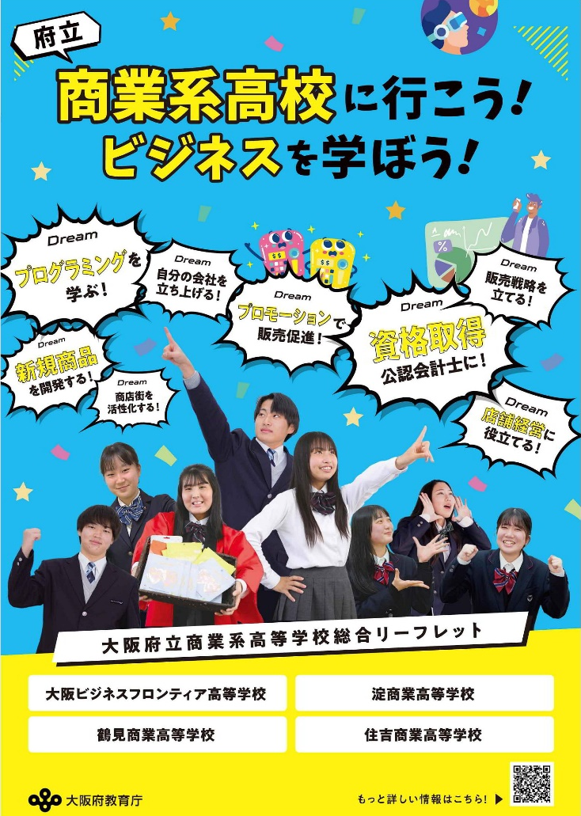


大阪府立の産業系高等学校総合リーフレット
１ 公立高等学校入学者選抜
農業の楽しさと
おもしろさが学べる専門学科
農業高校
ものづくりを学べる
専門学科工業系高校
Kogyo Technology
High School
ケイケンで超えていけッ！
Enjoy your Creation！
２ 令和８年度
公立高等学校入学者選抜
３ オンライン出願システム
４ 中学生のみなさんへ
５ 府立高校・支援学校検索サイト
（ＥＲＡＢＯ）
６ 大阪府公立高等学校等ガイド
７ 大阪府立の産業系高等学校
総合リーフレット
「中学生のみなさんへ」または「ERABO」からリンクへ

